Slide 1


Viết

Slide 2
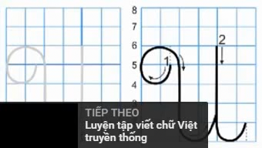

Slide 3

Viết ứng dụng
Rừng U Minh
Rừng U Minh có nhiều loài chim quý

